Slide 1
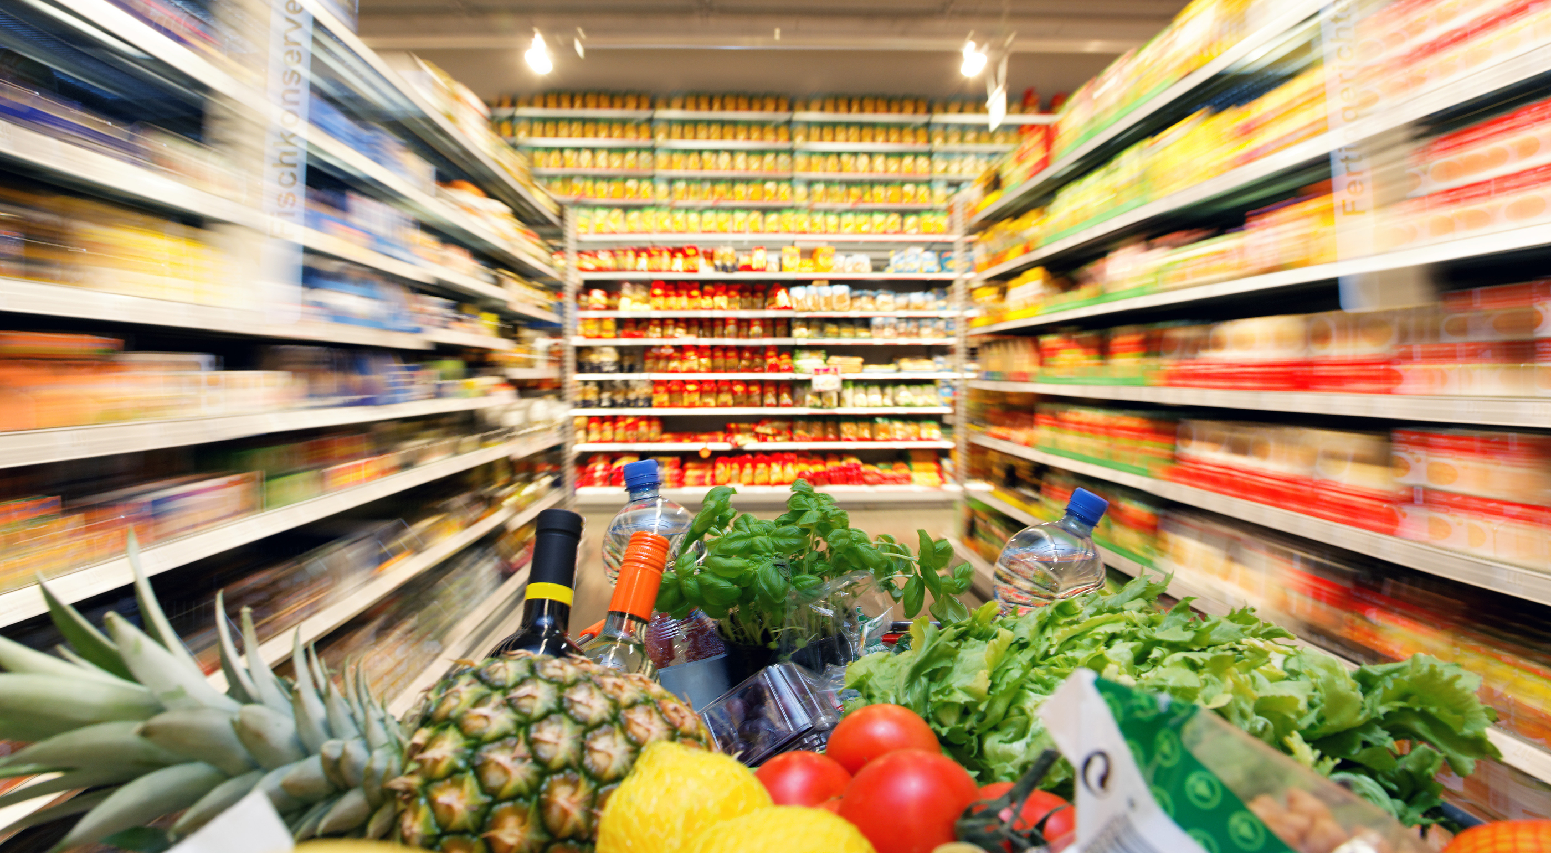

iSuperMarket Bot
Supervisor
Team Members
Kiều Trọng Khánh
Lê Minh Mẫn – SE61239 (Leader)
Nguyễn Việt Tiến – SE61316
Nguyễn Thành Phúc – SẸ61296

Slide 2
Overview
Approach
Our Proposal
Features Explanation
Natural Language Processing
Data Diversification
Identify Location Algorithms
Outcome & Limit
Future Plan

Slide 3

APPROACH

Slide 4
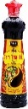


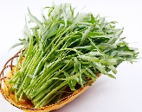


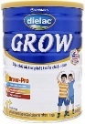

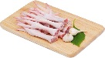
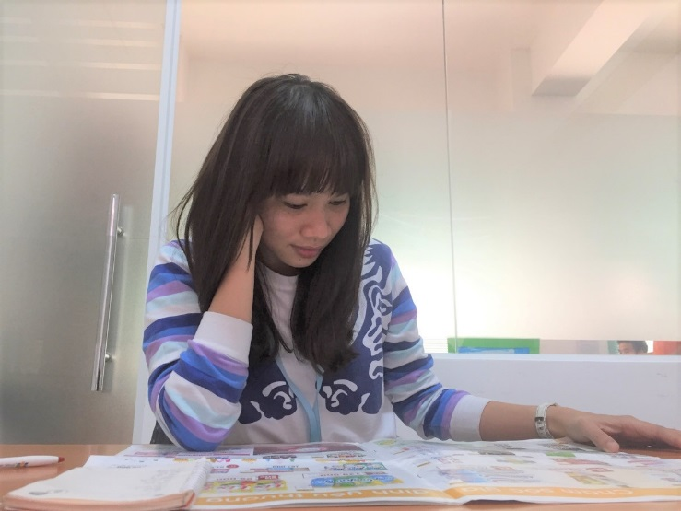
Approach - Brochure
Brochure

Slide 5
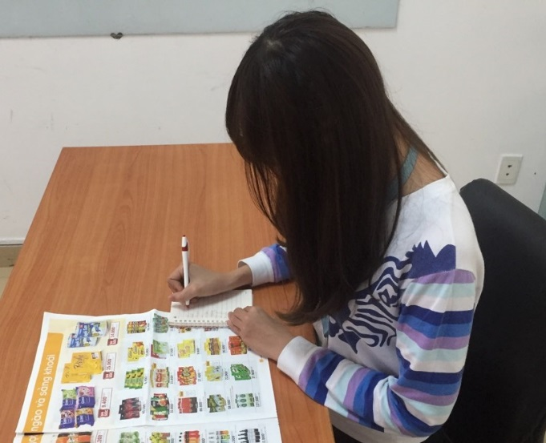
Approach - Brochure
Brochure
Taking Note

Slide 6
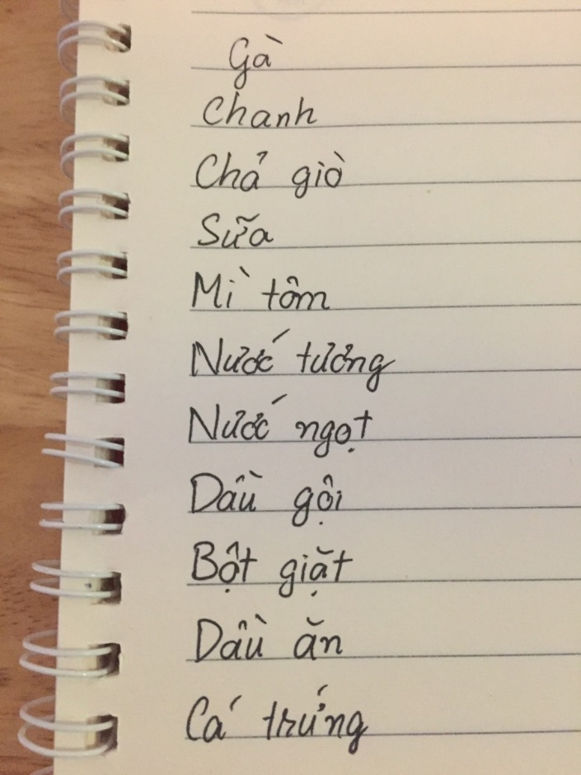
Approach - Brochure
Brochure
Taking Note
Final Note

Slide 7
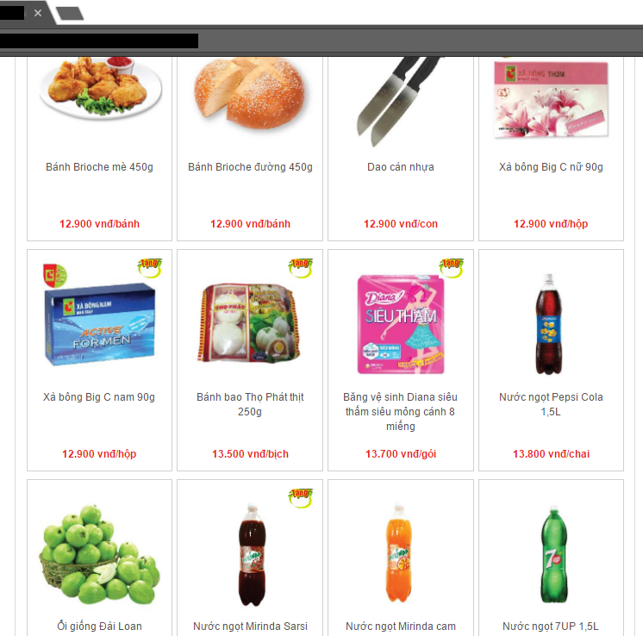
Approach - Website
Website

Slide 8
Approach - Website
Support Online Searching
Website

Slide 9
Approach - Website
Support Online Searching
Do not support adding to cart and sorting
Website

Slide 10
Approach - Website
Website
Final Note

Slide 11

OUR PROPOSAL

Slide 12
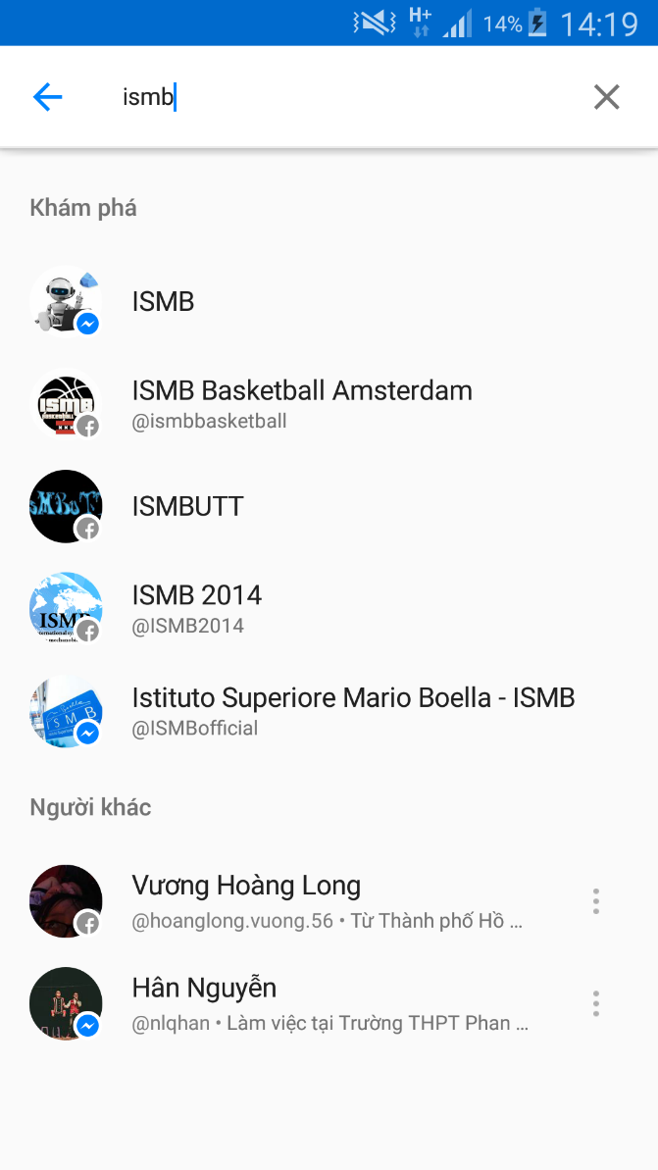
Our Proposal - Chatbot
1. Open Facebook Messenger App

Slide 13
Our Proposal - Chatbot
1. Open Facebook Messenger App
2. Search “ISMB”

Slide 14
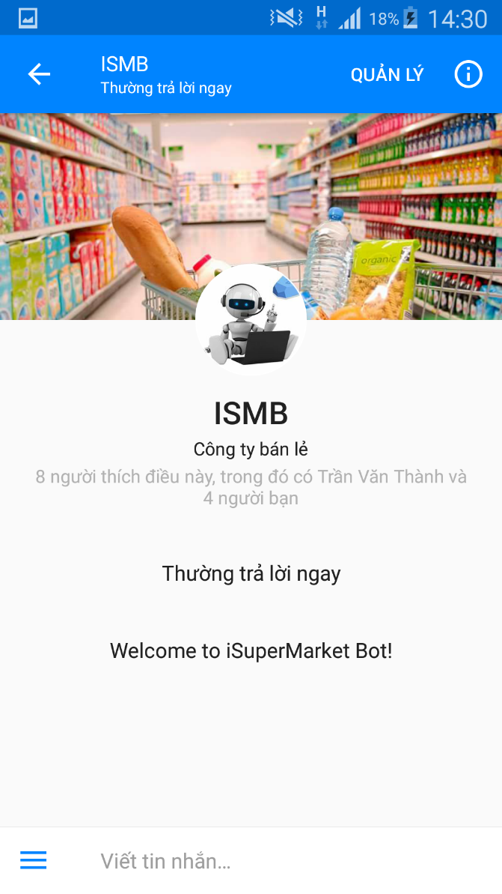
Our Proposal - Chatbot
1. Open Facebook Messenger App
2. Search “ISMB”
3. Open chat box

Slide 15
Our Proposal - Chatbot
1. Open Facebook Messenger App
2. Search “ISMB”
3. Open chat box
4. Search products and Add to cart:
“trà ô long”
“bánh bao”
“chả giò”
“bia heineken”

Slide 16

Our Proposal - Messenger Platform
Customer

Slide 17

Our Proposal - Messenger Platform
Customer

Slide 18

Our Proposal - Messenger Platform
Customer
ISMB

Slide 19

Our Proposal - Messenger Platform
Instant Messages

Slide 20
Our Proposal - Messenger Platform
Instant Messages
Easy To Access

Slide 21

Our Proposal - Chatbot
Customer

Slide 22

Our Proposal - Chatbot
(1) Search Product
Facebook Messenger
Customer

Slide 23
Our Proposal - Chatbot
(1) Search Product
(2) Send Request
Facebook Messenger
Customer
ISMB Engine

Slide 24
Our Proposal - Chatbot
(1) Search Product
(2) Send Request
(3) Response
Facebook Messenger
Customer
ISMB Engine

Slide 25
Our Proposal - Chatbot
(1) Search Product
(2) Send Request
(4) Response
(3) Response
Facebook Messenger
Customer
ISMB Engine

Slide 26
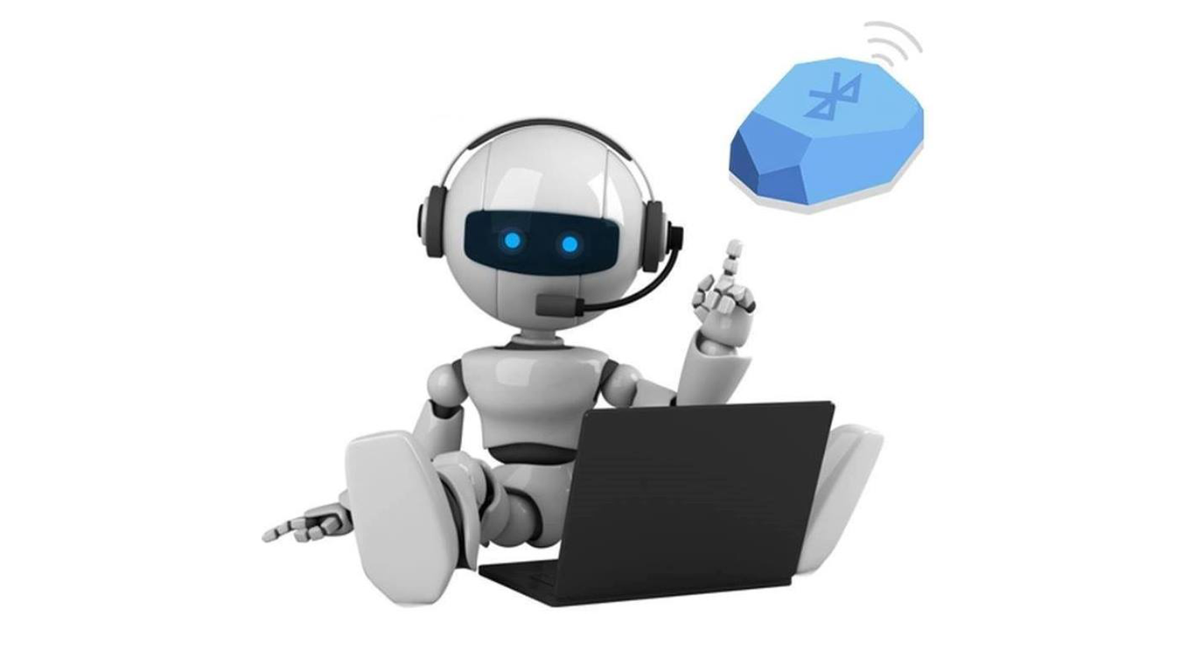
FEATURES
EXPLANATION

Slide 27


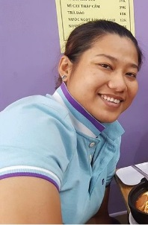

Natural Language Processing
Mr. Minh: Tôi muốn mua pepsi
Ms. Vy: Có bán pepsi không?
Ms. Quynh: Pepsi có bán không?
ISMB Engine
Mr. Vinh: Pepsi
Notes:
Api.ai cung cap entties muc dich la anh xa mot nhom tu chung, ở ngữ cảnh siêu thị chúng tôi đặt 1 entities có tên là product
Pattern o day la mot tap mau chung giup chung phục vụ cho việc tim kiem san pham chinh xac

Slide 28
Natural Language Processing
Mr. Minh: Tôi muốn mua pepsi
Ms. Vy: Có bán pepsi không?
Ms. Quynh: Pepsi có bán không?
Mr. Vinh: Pepsi
Notes:
Api.ai cung cap entties muc dich la anh xa mot nhom tu chung, ở ngữ cảnh siêu thị chúng tôi đặt 1 entities có tên là product
Pattern o day la mot tap mau chung giup chung phục vụ cho việc tim kiem san pham chinh xac

Slide 29

Natural Language Processing
Notes:
Api.ai cung cap entties muc dich la anh xa mot nhom tu chung, ở ngữ cảnh siêu thị chúng tôi đặt 1 entities có tên là product
Pattern o day la mot tap mau chung giup chung phục vụ cho việc tim kiem san pham chinh xac

Slide 30

Natural Language Processing
Notes:
Api.ai cung cap entties muc dich la anh xa mot nhom tu chung, ở ngữ cảnh siêu thị chúng tôi đặt 1 entities có tên là product
Pattern o day la mot tap mau chung giup chung phục vụ cho việc tim kiem san pham chinh xac

Slide 31
Natural Language Processing
Tôi muốn mua pepsi
Notes:
Api.ai cung cap entties muc dich la anh xa mot nhom tu chung, ở ngữ cảnh siêu thị chúng tôi đặt 1 entities có tên là product
Pattern o day la mot tap mau chung giup chung phục vụ cho việc tim kiem san pham chinh xac

Slide 32
Natural Language Processing
Tôi muốn mua pepsi
Intent
Notes:
Api.ai cung cap entties muc dich la anh xa mot nhom tu chung, ở ngữ cảnh siêu thị chúng tôi đặt 1 entities có tên là product
Pattern o day la mot tap mau chung giup chung phục vụ cho việc tim kiem san pham chinh xac

Slide 33
Natural Language Processing
Tôi muốn mua pepsi
Intent
Represents a mapping between what a user says and what action should be taken by your software.
Notes:
Api.ai cung cap entties muc dich la anh xa mot nhom tu chung, ở ngữ cảnh siêu thị chúng tôi đặt 1 entities có tên là product
Pattern o day la mot tap mau chung giup chung phục vụ cho việc tim kiem san pham chinh xac

Slide 34
Natural Language Processing
Tôi muốn mua pepsi
Intent
Represents a mapping between what a user says and what action should be taken by your software.
In our system, we define an intent: SearchProduct
Notes:
Api.ai cung cap entties muc dich la anh xa mot nhom tu chung, ở ngữ cảnh siêu thị chúng tôi đặt 1 entities có tên là product
Pattern o day la mot tap mau chung giup chung phục vụ cho việc tim kiem san pham chinh xac

Slide 35
Natural Language Processing
Tôi muốn mua pepsi
Pattern
Notes:
Api.ai cung cap entties muc dich la anh xa mot nhom tu chung, ở ngữ cảnh siêu thị chúng tôi đặt 1 entities có tên là product
Pattern o day la mot tap mau chung giup chung phục vụ cho việc tim kiem san pham chinh xac

Slide 36
Natural Language Processing
Tôi muốn mua pepsi
Pattern
A pattern is a format of a collection of sentences
An intent has multiple patterns.
Notes:
Api.ai cung cap entties muc dich la anh xa mot nhom tu chung, ở ngữ cảnh siêu thị chúng tôi đặt 1 entities có tên là product
Pattern o day la mot tap mau chung giup chung phục vụ cho việc tim kiem san pham chinh xac

Slide 37
Natural Language Processing
Tôi muốn mua pepsi
Pattern
A pattern is a format of a collection of sentences
An intent has multiple patterns.
Notes:
Api.ai cung cap entties muc dich la anh xa mot nhom tu chung, ở ngữ cảnh siêu thị chúng tôi đặt 1 entities có tên là product
Pattern o day la mot tap mau chung giup chung phục vụ cho việc tim kiem san pham chinh xac

Slide 38
Natural Language Processing
Tôi muốn mua pepsi
Pattern
A pattern is a format of a collection of sentences
An intent has multiple patterns.
Entities
Each entity is a collection of words and phrases that has relating meaning.
Notes:
Api.ai cung cap entties muc dich la anh xa mot nhom tu chung, ở ngữ cảnh siêu thị chúng tôi đặt 1 entities có tên là product
Pattern o day la mot tap mau chung giup chung phục vụ cho việc tim kiem san pham chinh xac

Slide 39
Natural Language Processing
Tôi muốn mua pepsi
[any]
[Product]
Pattern
A pattern is a format of a collection of sentences
An intent has multiple patterns.
Entities
Each entity is a collection of words and phrases that has relating meaning.
[any]: Entity was defined by api.ai
[Product]: Entity was defined by our system
Notes:
Api.ai cung cap entties muc dich la anh xa mot nhom tu chung, ở ngữ cảnh siêu thị chúng tôi đặt 1 entities có tên là product
Pattern o day la mot tap mau chung giup chung phục vụ cho việc tim kiem san pham chinh xac

Slide 40
Natural Language Processing
Pattern
A pattern is a format of a collection of sentences
An intent has multiple patterns.
Our system define for searching product intent with patterns:
Tôi muốn mua
pepsi
[any]
[Product]
Notes:
Api.ai cung cap entties muc dich la anh xa mot nhom tu chung, ở ngữ cảnh siêu thị chúng tôi đặt 1 entities có tên là product
Pattern o day la mot tap mau chung giup chung phục vụ cho việc tim kiem san pham chinh xac

Slide 41

Natural Language Processing
Pattern
A pattern is a format of a collection of sentences
An intent has multiple patterns.
Our system define for searching product intent with patterns:
Tôi muốn mua
pepsi
[any]
[Product]
Notes:
Api.ai cung cap entties muc dich la anh xa mot nhom tu chung, ở ngữ cảnh siêu thị chúng tôi đặt 1 entities có tên là product
Pattern o day la mot tap mau chung giup chung phục vụ cho việc tim kiem san pham chinh xac

Slide 42
Natural Language Processing
Pattern
A pattern is a format of a collection of sentences
An intent has multiple patterns.
Our system define for searching product intent with patterns:
Có bán
pepsi
Không?
[any]
[Product]
[any]
Notes:
Api.ai cung cap entties muc dich la anh xa mot nhom tu chung, ở ngữ cảnh siêu thị chúng tôi đặt 1 entities có tên là product
Pattern o day la mot tap mau chung giup chung phục vụ cho việc tim kiem san pham chinh xac

Slide 43
Natural Language Processing
Pattern
A pattern is a format of a collection of sentences
An intent has multiple patterns.
Our system define for searching product intent with patterns:
Có bán
pepsi
Không?
[any]
[Product]
[any]
Notes:
Api.ai cung cap entties muc dich la anh xa mot nhom tu chung, ở ngữ cảnh siêu thị chúng tôi đặt 1 entities có tên là product
Pattern o day la mot tap mau chung giup chung phục vụ cho việc tim kiem san pham chinh xac

Slide 44
Natural Language Processing
Pattern
A pattern is a format of a collection of sentences
An intent has multiple patterns.
Our system define for searching product intent with patterns:
Pepsi
có bán không?
[Product]
[any]
Notes:
Api.ai cung cap entties muc dich la anh xa mot nhom tu chung, ở ngữ cảnh siêu thị chúng tôi đặt 1 entities có tên là product
Pattern o day la mot tap mau chung giup chung phục vụ cho việc tim kiem san pham chinh xac

Slide 45
Natural Language Processing
Pattern
A pattern is a format of a collection of sentences
An intent has multiple patterns.
Our system define for searching product intent with patterns:
Pepsi
có bán không?
[Product]
[any]
Notes:
Api.ai cung cap entties muc dich la anh xa mot nhom tu chung, ở ngữ cảnh siêu thị chúng tôi đặt 1 entities có tên là product
Pattern o day la mot tap mau chung giup chung phục vụ cho việc tim kiem san pham chinh xac

Slide 46
Natural Language Processing
Pattern
A pattern is a format of a collection of sentences
An intent has multiple patterns.
Our system define for searching product intent with patterns:
Pepsi
[Product]
Notes:
Api.ai cung cap entties muc dich la anh xa mot nhom tu chung, ở ngữ cảnh siêu thị chúng tôi đặt 1 entities có tên là product
Pattern o day la mot tap mau chung giup chung phục vụ cho việc tim kiem san pham chinh xac

Slide 47
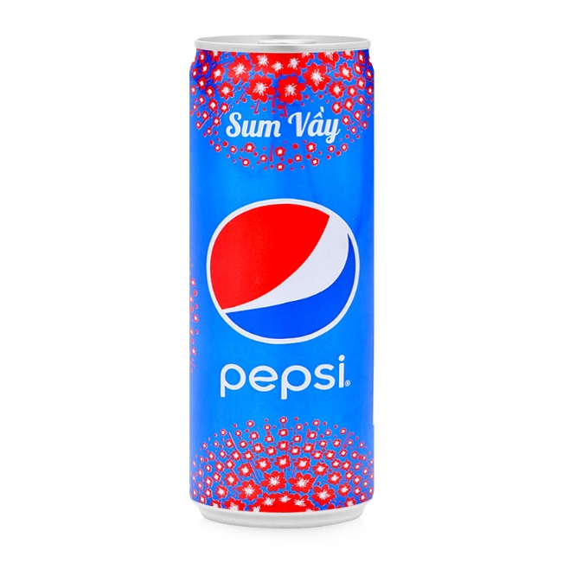

Product Searching Process
Product
Name: Nước ngọt Pepsi
Price: 7200
Floor Name: Tầng trệt
Area Name: Thức uống, nước giải khát
Promotion: Giảm 5%

Slide 48
Data Diversification
How to search product
Notes:
Tuy nhiên "Phong ba bão táp không bằng ngữ pháp việt nam".
Trao doi k dâu
Tho ngu

Slide 49
Data Diversification
With input text which does not have Vietnamese accent
How to search product
Notes:
Tuy nhiên "Phong ba bão táp không bằng ngữ pháp việt nam".

Slide 50
Data Diversification
With input text which does not have Vietnamese accent
How to search product
With synonym of product’s name
Notes:
Tuy nhiên "Phong ba bão táp không bằng ngữ pháp việt nam".

Slide 51
Data Diversification
With input text which does not have Vietnamese accent
How to search product
With synonym of product’s name
By real product’s image
Notes:
Tuy nhiên "Phong ba bão táp không bằng ngữ pháp việt nam".

Slide 52
Data Diversification
Notes:
Tuy nhiên "Phong ba bão táp không bằng ngữ pháp việt nam".

Slide 53
Data Diversification
Toi muon mua cha ca vien
Notes:
Tuy nhiên "Phong ba bão táp không bằng ngữ pháp việt nam".

Slide 54

Data Diversification
?
Toi muon mua cha ca vien
Notes:
Tuy nhiên "Phong ba bão táp không bằng ngữ pháp việt nam".

Slide 55
Data Diversification
?
Toi muon mua cha ca vien
Tôi muốn mua chả cá viên
Notes:
Tuy nhiên "Phong ba bão táp không bằng ngữ pháp việt nam".

Slide 56

Data Diversification
?
Toi muon mua cha ca vien
Tôi muốn mua chả cá viên
Notes:
Tuy nhiên "Phong ba bão táp không bằng ngữ pháp việt nam".

Slide 57

Data Diversification
?
Toi muon mua cha ca vien
Tôi muốn mua chả cá viên
Notes:
Tuy nhiên "Phong ba bão táp không bằng ngữ pháp việt nam".

Slide 58

Data Diversification
?
Toi muon mua cha ca vien
Tôi muốn mua chả cá viên
Notes:
Tuy nhiên "Phong ba bão táp không bằng ngữ pháp việt nam".

Slide 59
Data Diversification
Help analyzing grammar and context in Vietnamese writing.
Notes:
Tuy nhiên "Phong ba bão táp không bằng ngữ pháp việt nam".

Slide 60
Data Diversification
DEMO
Scenario:
Ms Vy asks: “Tôi muốn mua chả cá viên”
Ms Quynh asks: “Toi muon mua cha ca vien”
Notes:
Tuy nhiên "Phong ba bão táp không bằng ngữ pháp việt nam".

Slide 61

Data Diversification
Notes:
Tuy nhiên "Phong ba bão táp không bằng ngữ pháp việt nam".

Slide 62

Data Diversification
Chả giò
Notes:
Tuy nhiên "Phong ba bão táp không bằng ngữ pháp việt nam".

Slide 63

Data Diversification
Nem rán
Nem rán
Chả giò
Chả giò
Notes:
Tuy nhiên "Phong ba bão táp không bằng ngữ pháp việt nam".

Slide 64

Data Diversification
chocolate
socola
sô cô la
Notes:
Tuy nhiên "Phong ba bão táp không bằng ngữ pháp việt nam".

Slide 65
Data Diversification
chocolate
chocolate
socola, sô cô la
socola
sô cô la
Notes:
Tuy nhiên "Phong ba bão táp không bằng ngữ pháp việt nam".

Slide 66
Data Diversification
Nem rán
Chả giò
Bắp
Ngô
chocolate
socola, sô cô la
…
Notes:
Chúng tôi xây dựng 1 thực thể có tên là Sysnonym, lấy 1 từ làm gốc, và các từ còn lại là từ đồng nghĩa với từ gốc đó

Slide 67
Data Diversification
1
Nem rán
Chả giò
Synonym
id
Bắp
Ngô
0…*
name
chocolate
socola, sô cô la
…
Notes:
Chúng tôi xây dựng 1 thực thể có tên là Sysnonym, lấy 1 từ làm gốc, và các từ còn lại là từ đồng nghĩa với từ gốc đó

Slide 68

Data Diversification
{
“chocolate M&M”:[
“socola M&M”,
“sô cô la M&M”]
}
Reference value | Synonym
chocolate M&M | chocolate M&M , socola M&M, sô cô la M&M
Notes:
Chúng tôi xây dựng 1 thực thể có tên là Sysnonym, lấy 1 từ làm gốc, và các từ còn lại là từ đồng nghĩa với từ gốc đó

Slide 69
Data Diversification
{
“chả giò tôm thịt”:[
“nem rán tôm thịt”]
}
Reference value | Synonym
chả giò tôm thịt | chả giò tôm thịt, nem rán tôm thịt
Notes:
Chúng tôi xây dựng 1 thực thể có tên là Sysnonym, lấy 1 từ làm gốc, và các từ còn lại là từ đồng nghĩa với từ gốc đó

Slide 70
Data Diversification
sô cô la M&M
Notes:
Tuy nhiên "Phong ba bão táp không bằng ngữ pháp việt nam".

Slide 71
Data Diversification
sô cô la M&M
Notes:
Tuy nhiên "Phong ba bão táp không bằng ngữ pháp việt nam".

Slide 72
Data Diversification
sô cô la M&M
chocolate M&M
Notes:
Tuy nhiên "Phong ba bão táp không bằng ngữ pháp việt nam".

Slide 73
Data Diversification
DEMO
Scenario:
Mr. Vinh asks: “sô cô la M&M”
Mr. Minh asks: “chocolate M&M”
Notes:
Tuy nhiên "Phong ba bão táp không bằng ngữ pháp việt nam".

Slide 74
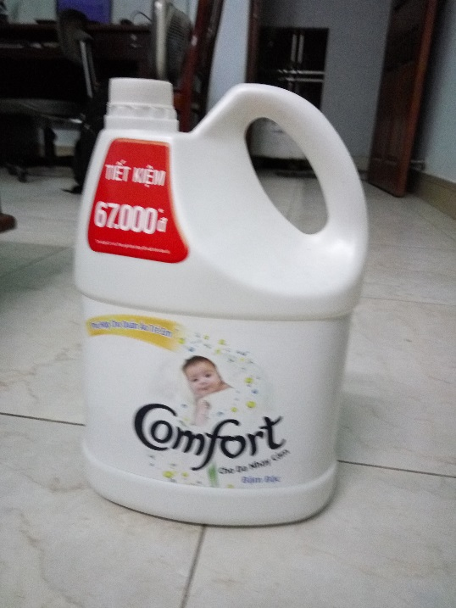
Data Diversification
Notes:
Chúng tôi thấy rằng việ tìm kiếm bằng hình ảnh giúp cho khách hang có them sự lựa chọn chúng tôi xin ví dụ sản phẩm là comfort có trên ấn phẩm.

Slide 75
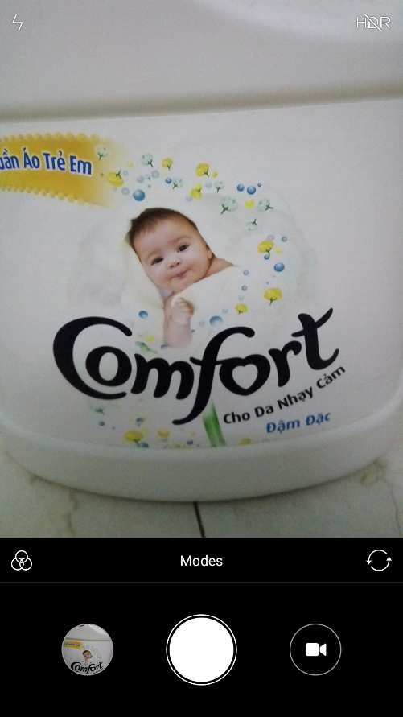
Data Diversification
Notes:
Chúng tôi thấy rằng việ tìm kiếm bằng hình ảnh giúp cho khách hang có them sự lựa chọn chúng tôi xin ví dụ sản phẩm là comfort có trên ấn phẩm.

Slide 76
Data Diversification
Notes:
Chúng tôi thấy rằng việ tìm kiếm bằng hình ảnh giúp cho khách hang có them sự lựa chọn chúng tôi xin ví dụ sản phẩm là comfort có trên ấn phẩm.

Slide 77
Data Diversification
Comfort
Notes:
Chúng tôi thấy rằng việ tìm kiếm bằng hình ảnh giúp cho khách hang có them sự lựa chọn chúng tôi xin ví dụ sản phẩm là comfort có trên ấn phẩm.

Slide 78
Data Diversification
Comfort
Notes:
Chúng tôi thấy rằng việ tìm kiếm bằng hình ảnh giúp cho khách hang có them sự lựa chọn chúng tôi xin ví dụ sản phẩm là comfort có trên ấn phẩm.

Slide 79

Data Diversification
Comfort
Notes:
Chúng tôi thấy rằng việ tìm kiếm bằng hình ảnh giúp cho khách hang có them sự lựa chọn chúng tôi xin ví dụ sản phẩm là comfort có trên ấn phẩm.

Slide 80

Data Diversification
Notes:
Tuy nhiên "Phong ba bão táp không bằng ngữ pháp việt nam".

Slide 81
Data Diversification
Powerful Image Analysis
Notes:
Tuy nhiên "Phong ba bão táp không bằng ngữ pháp việt nam".

Slide 82
Data Diversification
Powerful Image Analysis
Logo Detection
Notes:
Tuy nhiên "Phong ba bão táp không bằng ngữ pháp việt nam".

Slide 83

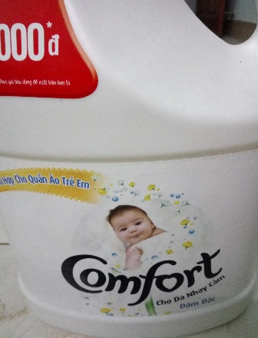
Data Diversification
Notes:
Tuy nhiên "Phong ba bão táp không bằng ngữ pháp việt nam".

Slide 84
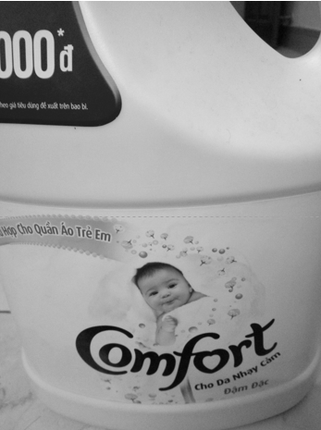
Data Diversification
(1) Convert to
back and while image
Notes:
Tuy nhiên "Phong ba bão táp không bằng ngữ pháp việt nam".

Slide 85

Data Diversification
(1) Convert to
back and while image
(2) Zoom to
pixel
Notes:
Tuy nhiên "Phong ba bão táp không bằng ngữ pháp việt nam".

Slide 86
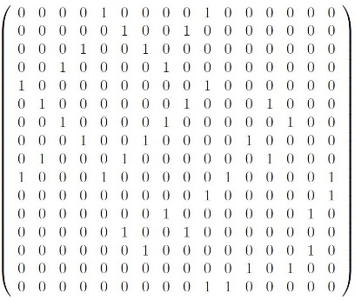
Data Diversification
(1) Convert to
back and while image
(2) Zoom to
pixel
(3) Formatting
matrix
Notes:
Tuy nhiên "Phong ba bão táp không bằng ngữ pháp việt nam".

Slide 87

Data Diversification
(1) Convert to
back and while image
(2) Zoom to
pixel
(3) Formatting
matrix
(4) Algorithms
Notes:
Tuy nhiên "Phong ba bão táp không bằng ngữ pháp việt nam".

Slide 88
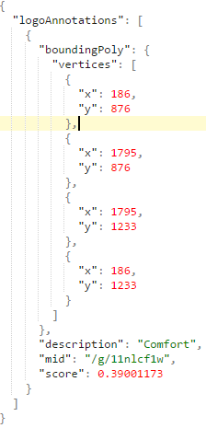
Data Diversification
(5) Extract logo
Output
Notes:
Tuy nhiên "Phong ba bão táp không bằng ngữ pháp việt nam". extract

Slide 89
Data Diversification
DEMO
Scenario:
Ms. Hau finds product by image
Notes:
Tuy nhiên "Phong ba bão táp không bằng ngữ pháp việt nam".

Slide 90
APPROACH

Slide 91
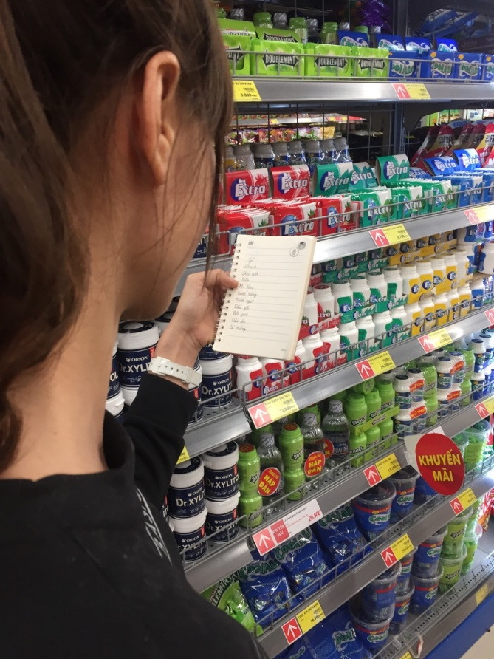
Approach - In The Supermarket
Read Note

Slide 92
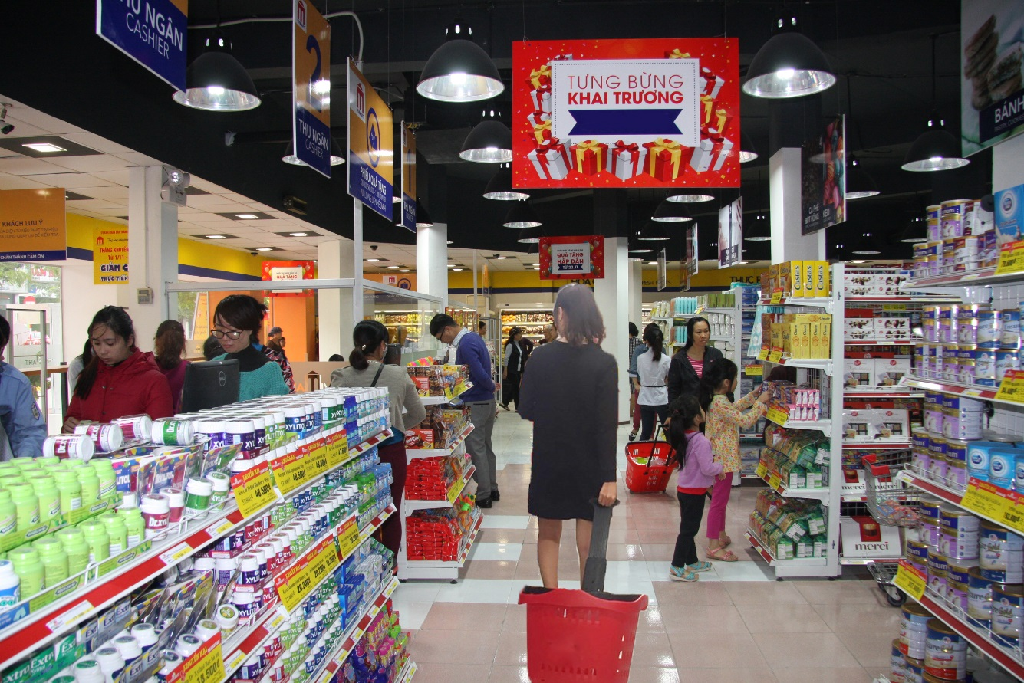
Approach - In The Supermarket
Đi đâu trước đây?
Read Note
Confuse

Slide 93
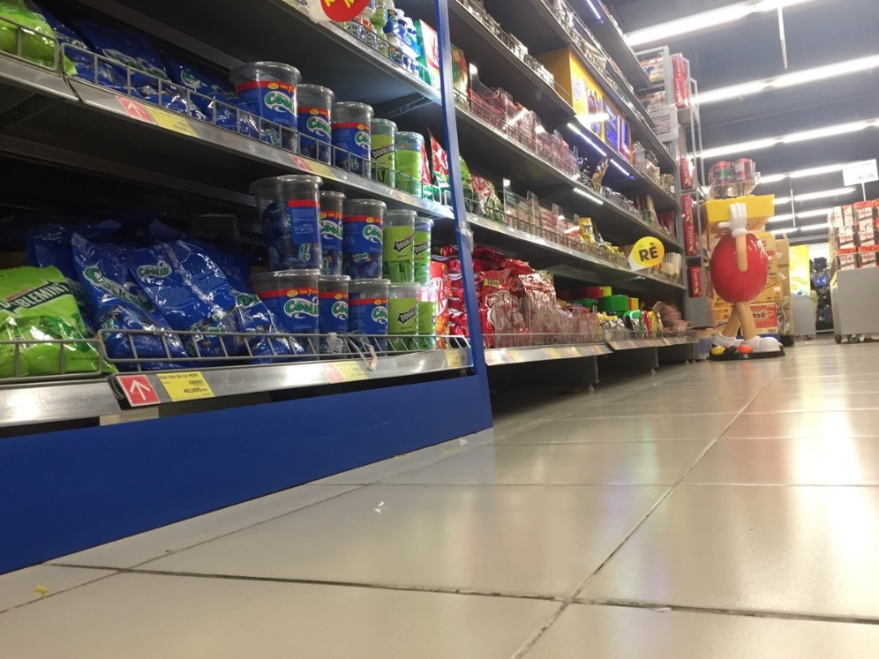
Approach - Ask Staffs
Low place,
easy to miss

Slide 94
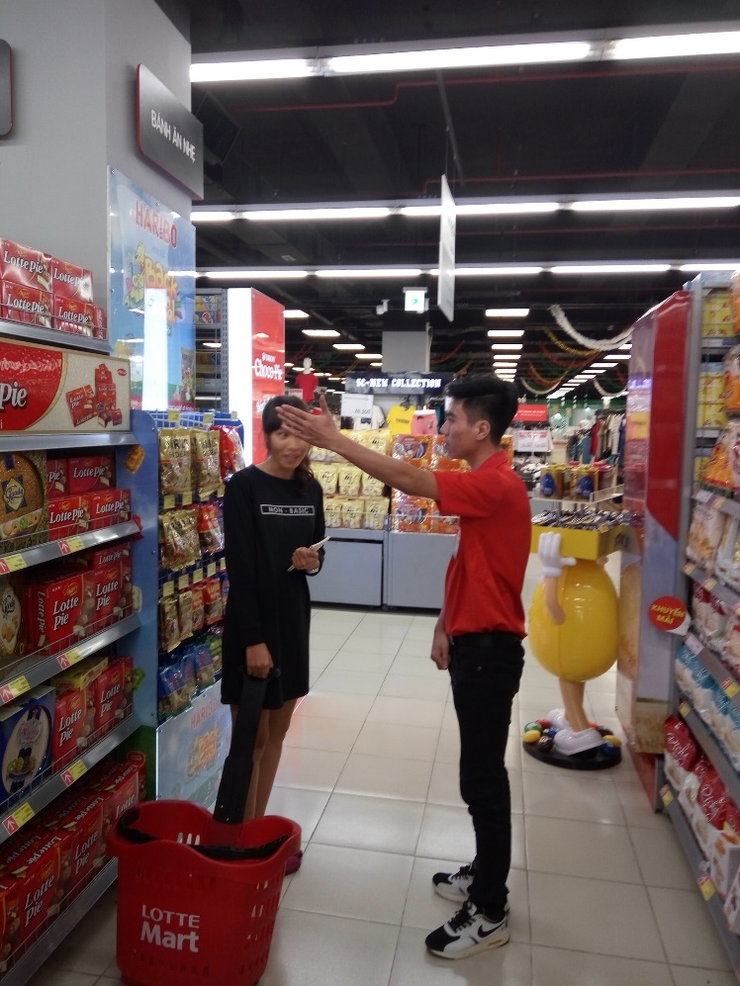
Approach - Ask Staffs
Low place,
easy to miss
Must find a staff to ask

Slide 95
OUR PROPOSAL

Slide 96
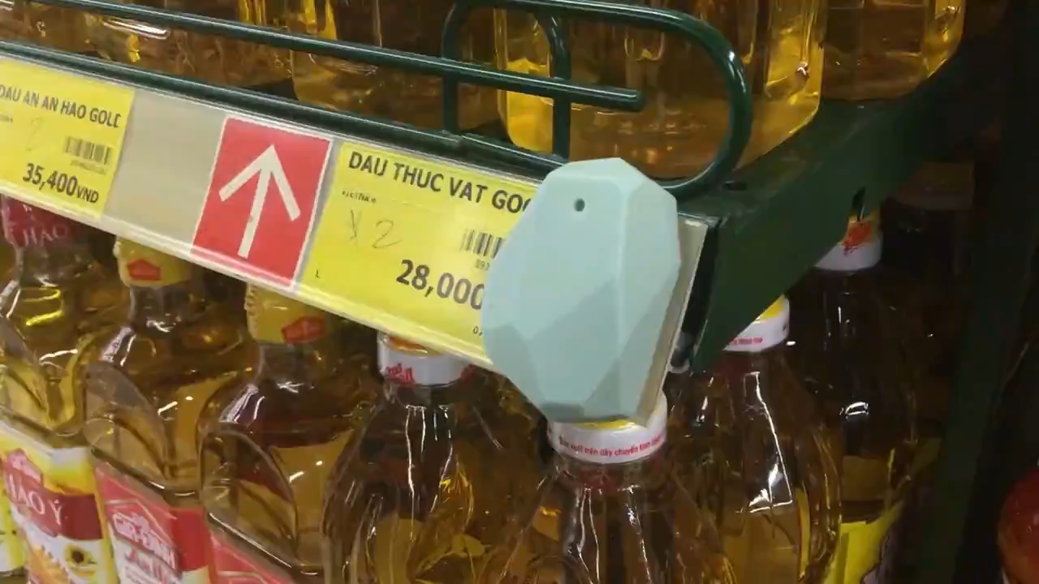
Our Proposal - Mobile Application

Slide 97

Our Proposal - Mobile Application
“trà ô long”
“bia heineken”
“bánh bao”
“chả giò”

Slide 98
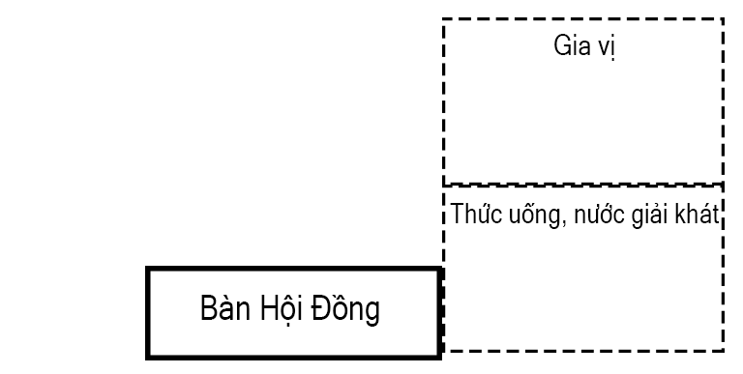
Our Proposal - Mobile Application
“bánh bao”
“chả giò”
“trà ô long”
“bia heineken”
“bánh bao”
“chả giò”
“trà ô long”
“bia heineken”

Slide 99
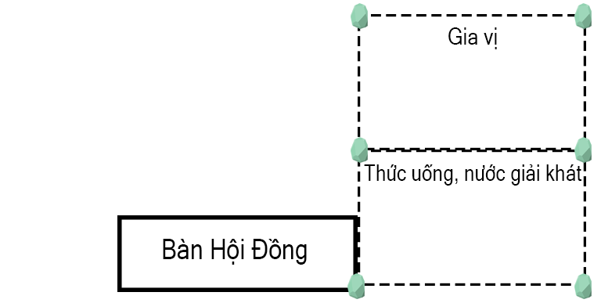
Our Proposal - Mobile Application
“bánh bao”
“chả giò”
“trà ô long”
“bia heineken”
“bánh bao”
“chả giò”
“trà ô long”
“bia heineken”

Slide 100
Our Proposal - Mobile Application
ISMB Engine

Slide 101
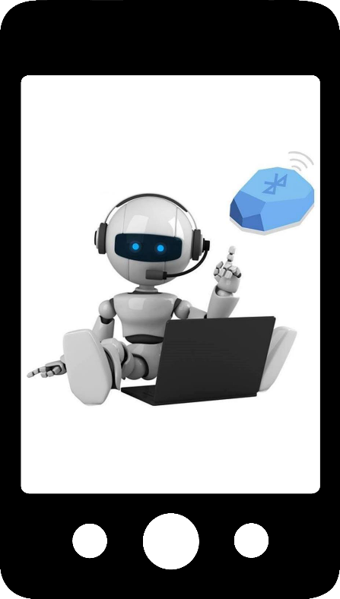
Our Proposal - Mobile Application
(1) Send Message
ISMB Engine
Mobile Application

Slide 102
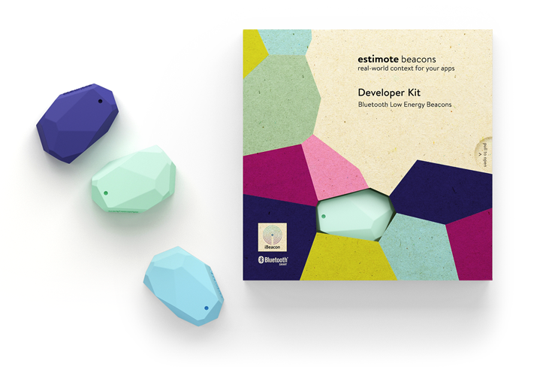
Our Proposal - Beacon

Slide 103
Our Proposal - Beacon
Estimote Beacon:
Apple’s iBeacon
Small sensors that you can attach to any locations or objects.
http://estimote.com/

Slide 104
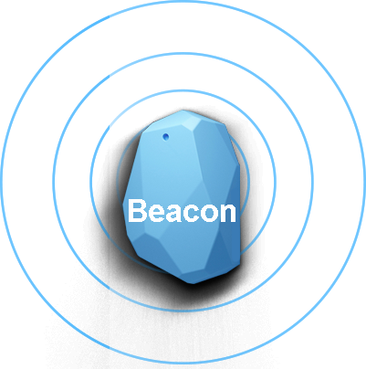
Our Proposal - Mobile Application

Slide 105
Our Proposal - Mobile Application
(1) Receive Beacon’s Signal

Slide 106
Our Proposal - Mobile Application
Identify Location
(1) Receive Beacon’s Signal

Slide 107
Our Proposal - Mobile Application
Identify Location
(1) Receive Beacon’s Signal
Notification

Slide 108
FEATURES
EXPLANATION

Slide 109
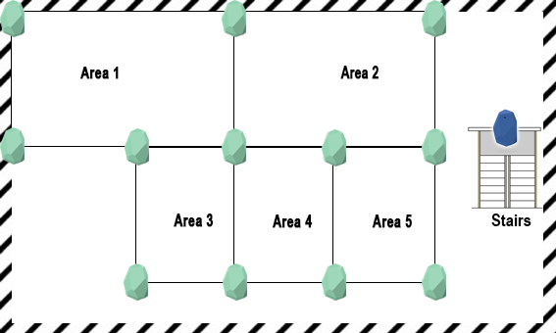
Mapping Beacon
Area Beacon
Floor Beacon

Slide 110
Mapping Beacon
“bánh bao”
“chả giò”
“trà ô long”
“bia heineken”

Slide 111
Mapping Beacon
An area must has 4 Area Beacons.
An area must be a square or rectangle.
Floor Beacons should be located near
the stairs or elevator

Slide 112
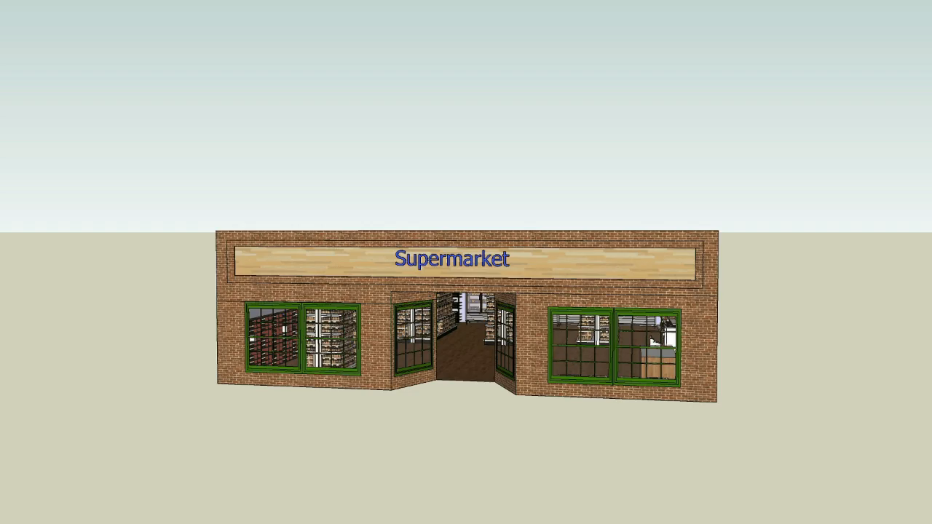
Mapping Beacon

Slide 113
Algorithms: Identify Location

Slide 114
Algorithms: Identify Location
Identify Floor
Calculate Coordinates
Identify Area

Slide 115
Algorithms: Identify Location
Algorithms: Identify Floor

Slide 116
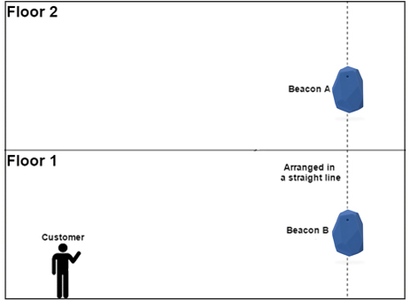
Algorithms: Identify Floor

Slide 117
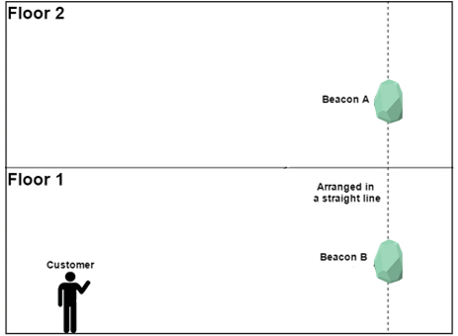

Algorithms: Identify Floor

Slide 118
Algorithms: Identify Floor
A
Assume that customer is at point S ,
call 2 beacons as point A and point B:
B
S

Slide 119
Algorithms: Identify Floor
A
Assume that customer is at point S ,
call 2 beacons as point A and point B:
If SA > SB:
Customer is on the same floor with B.
If SA < SB:
Customer is on the same floor with A.
B
S

Slide 120
Algorithms: Identify Floor
Example:
A
Floor 2: Beacon A
Floor 1: Beacon B
SA = 30m
SB = 20m
=> SA > SB
=> Customer ‘s current floor is 1
30m
B
20m
S

Slide 121

Algorithms: Identify Location
Identify Floor
Calculate Coordinates
Identify Area

Slide 122
Algorithms: Identify Location
Algorithms: Calculate Coordinates

Slide 123
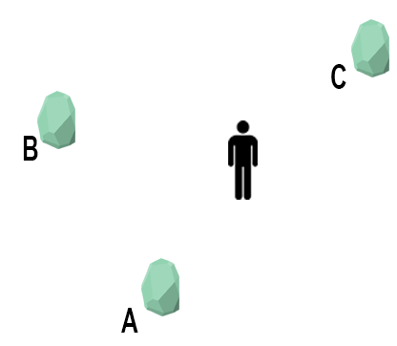
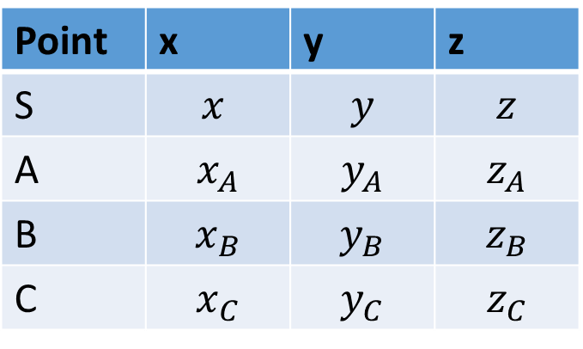
Algorithms: Calculate Coordinates
Get coordinates of 3 area beacons that have the same altitude (z) and nearest to the customer’s mobile device.
Point | x | y | z
S | $$x$$ | $$y$$ | $$z$$
A | $$x_{A}$$ | $$y_{A}$$ | $$z_{A}$$
B | $$x_{B}$$ | $$y_{B}$$ | $$z_{B}$$
C | $$x_{C}$$ | $$y_{C}$$ | $$z_{C}$$

Slide 124
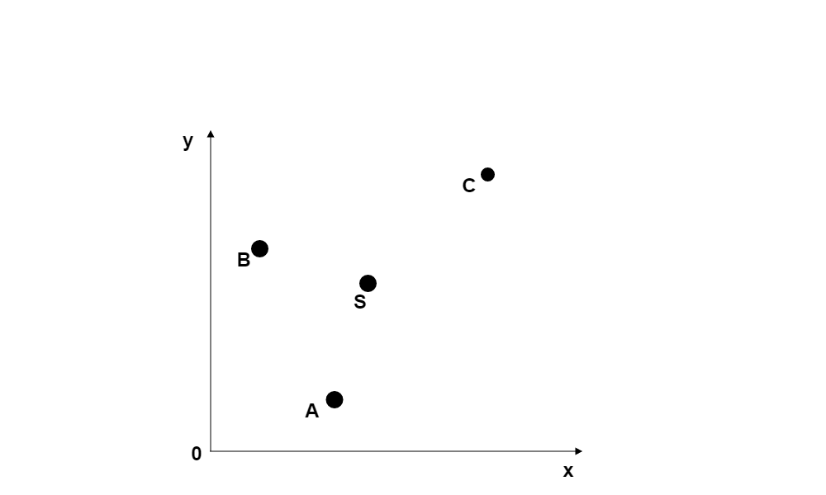
Algorithms: Calculate Coordinates
Transform the Oxyz coordinate system into Axyz coordinate system

Slide 125
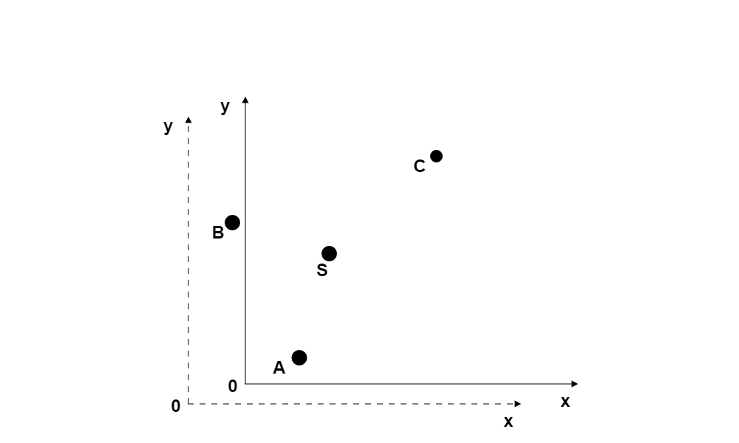
Algorithms: Calculate Coordinates
Transform the Oxyz coordinate system into Axyz coordinate system

Slide 126
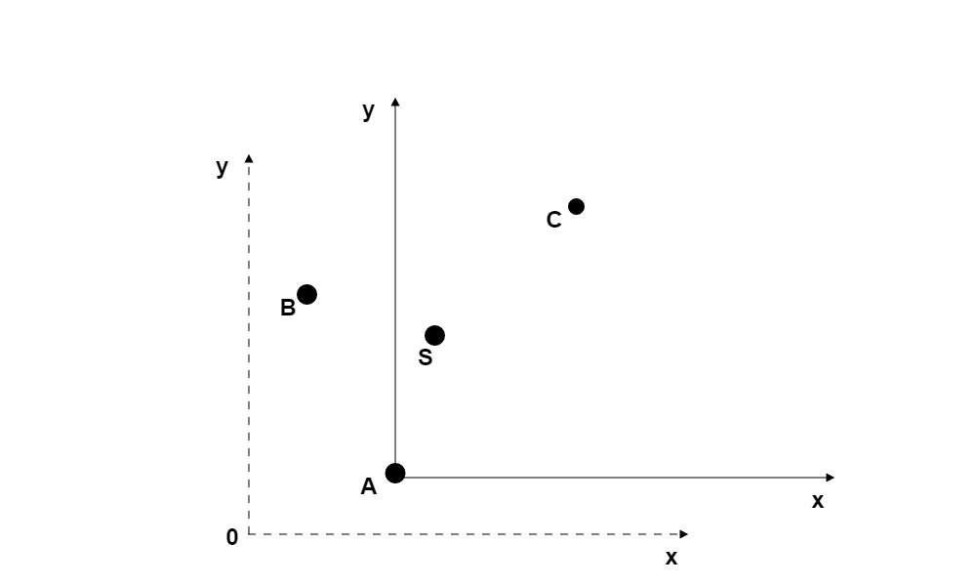
Algorithms: Calculate Coordinates
Transform the Oxyz coordinate system into Axyz coordinate system

Slide 127
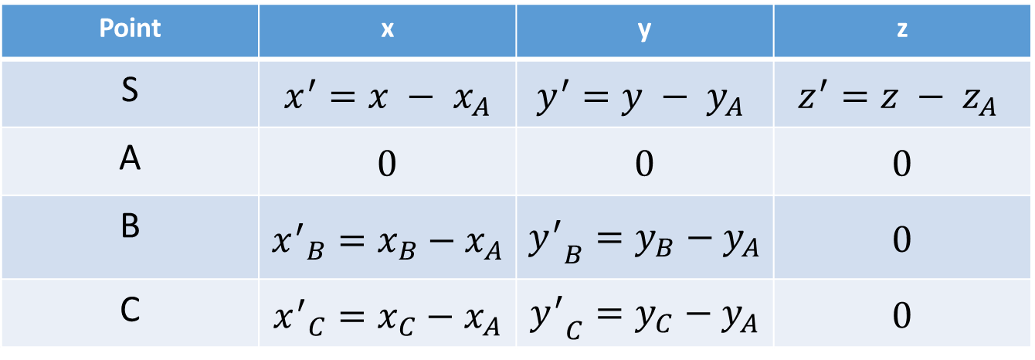
Algorithms: Calculate Coordinates
Transform the Oxyz coordinate system into Axyz coordinate system
Point | x | y | z
S | $$x^{′}=x − x_{A}$$ | $$y^{′}=y − y_{A}$$ | $$z^{′}=z − z_{A}$$
A | 0 | 0 | 0
B | $${x^{′}}_{B}=x_{B}−x_{A}$$ | $${y^{′}}_{B}=y_{B}−y_{A}$$ | 0
C | $${x^{′}}_{C}=x_{C}−x_{A}$$ | $${y^{′}}_{C}=y_{C}−y_{A}$$ | 0

Slide 128
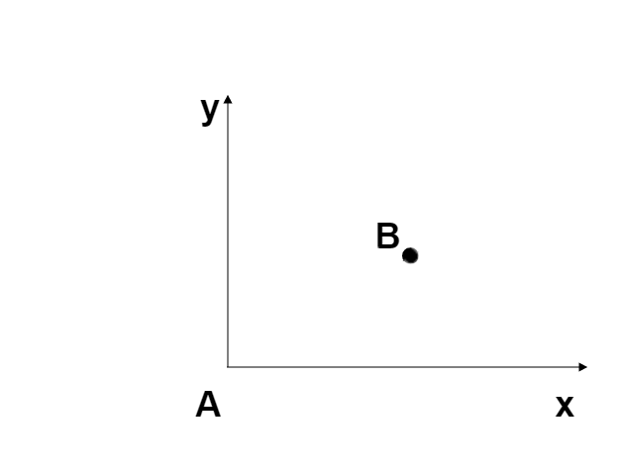
Algorithms: Calculate Coordinates
Rotate Ax axis a 𝝋 angle, 𝟎 <= 𝝋 <= 2𝝅, so that B ϵ Ax.

Slide 129
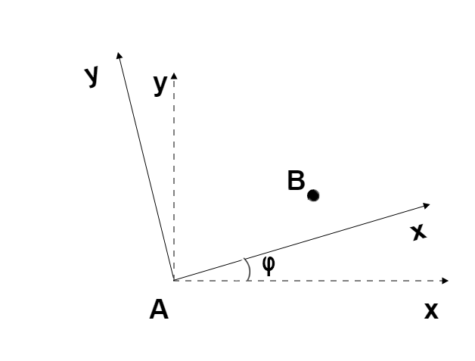
Algorithms: Calculate Coordinates
Rotate Ax axis a 𝝋 angle, 𝟎 <= 𝝋 <= 2𝝅, so that B ϵ Ax.

Slide 130
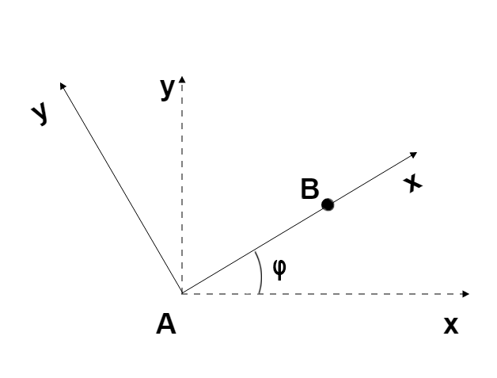
Algorithms: Calculate Coordinates
Rotate Ax axis a 𝝋 angle, 𝟎 <= 𝝋 <= 2𝝅, so that B ϵ Ax.

Slide 131
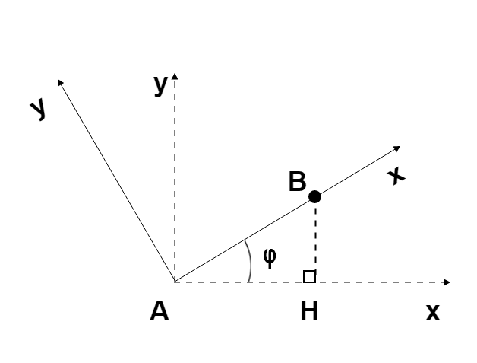
Algorithms: Calculate Coordinates
Rotate Ax axis a 𝝋 angle, 𝟎 <= 𝝋 <= 2𝝅, so that B ϵ Ax.
Call H as projection of B on Ax, we have:

Slide 132
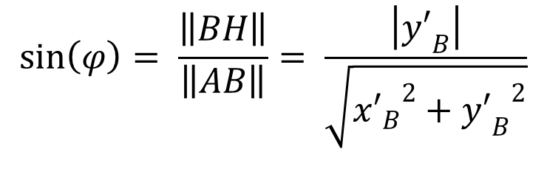
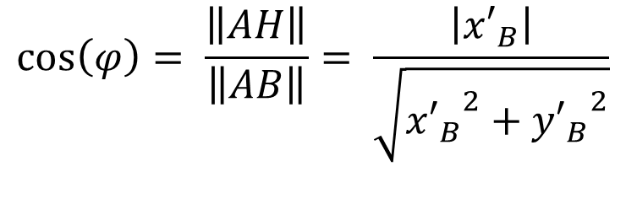
Algorithms: Calculate Coordinates
Rotate Ax axis a 𝝋 angle, 𝟎 <= 𝝋 <= 2𝝅, so that B ϵ Ax.
Call H as projection of B on Ax, we have:
$$\sin\left(φ\right)= \frac{\left\|BH\right\|}{\left\|AB\right\|}= \frac{\left|{y′}_{B}\right|}{\sqrt{{{x′}_{B}}^{2}+{{y′}_{B}}^{2}}}$$
$$\cos\left(φ\right)= \frac{\left\|AH\right\|}{\left\|AB\right\|}= \frac{\left|{x′}_{B}\right|}{\sqrt{{{x′}_{B}}^{2}+{{y′}_{B}}^{2}}}$$

Slide 133
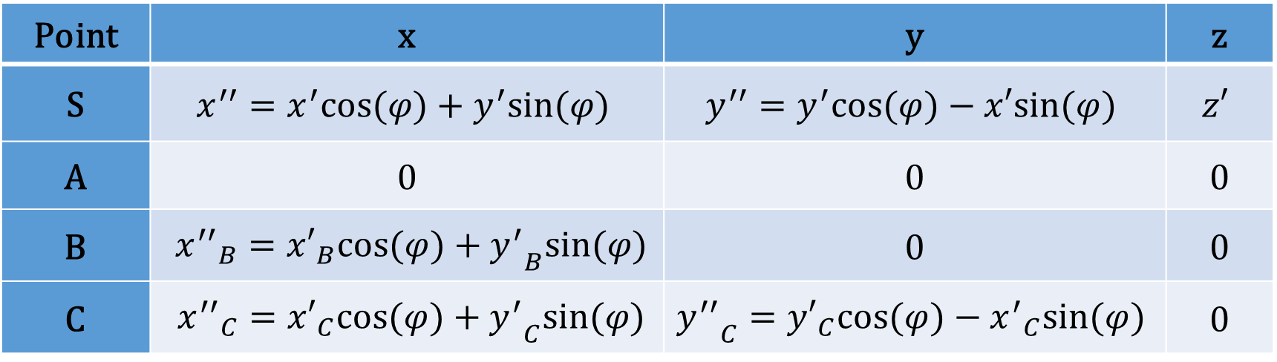
Algorithms: Calculate Coordinates
After the rotation, we have coordinates of each points describe in below table:
Point | x | y | z
S | $$x^{′′}=x^{′}cos(φ)+y^{′}sin(φ)$$ | $$y^{′′}=y^{′}cos(φ)−x′sin(φ)$$ | $$z′$$
A | 0 | 0 | 0
B | ${x^{′′}}_{B}={x′}_{B}cos(φ)+{y^{′}}_{B}sin(φ)$ | 0 | 0
C | ${x^{′′}}_{C}={x′}_{C}cos(φ)+{y^{′}}_{C}sin(φ)$ | $${y^{′′}}_{C}={y′}_{C}cos(φ)−{x^{′}}_{C}sin(φ)$$ | 0

Slide 134
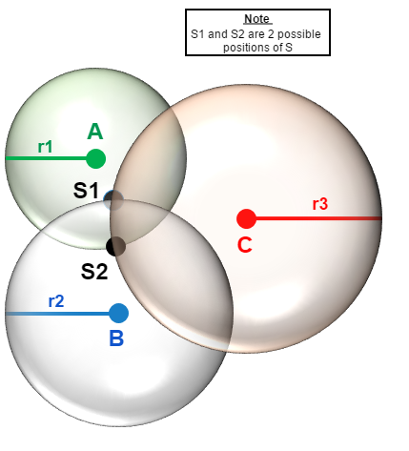
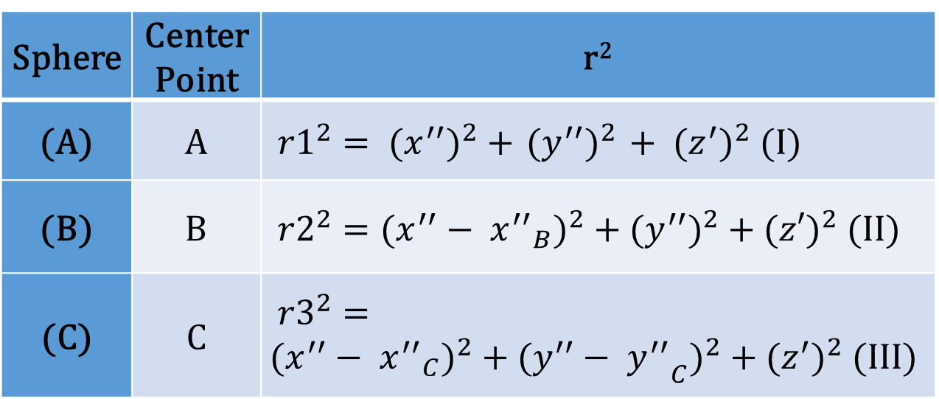
Algorithms: Calculate Coordinates
S is the intersection point of 3 spheres with following details:
Sphere | Center Point | r²
(A) | A | ${r1}^{2}= {(x^{′′})}^{2} +{ (y^{′′})}^{2} + {(z^{′})}^{2}$ (I)
(B) | B | ${r2}^{2}={(x^{′′}− {x^{′′}}_{B})}^{2} + {(y^{′′})}^{2} + ({z′)}^{2}$ (II)
(C) | C | ${r3}^{2}={(x^{′′}− {x^{′′}}_{C})}^{2} + {(y^{′′}− {y^{′′}}_{C})}^{2} + {(z^{′})}^{2}$ (III)

Slide 135
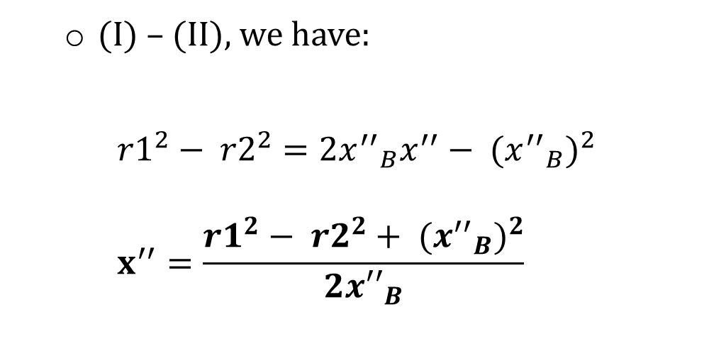

Algorithms: Calculate Coordinates
(I) – (II), we have:
$${r1}^{2}− {r2}^{2}=2{x^{′′}}_{B}x^{′′}− {({x^{′′}}_{B})}^{2}$$
$$x^{′′}=\frac{{r1}^{2}− {r2}^{2}+ {({x^{′′}}_{B})}^{2}}{2{x′′}_{B}}$$
Sphere | Center Point | r²
(A) | A | ${r1}^{2}= {(x^{′′})}^{2} + {(y^{′′})}^{2} + {(z^{′})}^{2}$ (I)
(B) | B | ${r2}^{2}={(x^{′′}− {x^{′′}}_{B})}^{2} +{ (y^{′′})}^{2} + ({z′)}^{2}$ (II)
(C) | C | ${r3}^{2}={(x^{′′}− {x^{′′}}_{C})}^{2} + {(y^{′′}− {y^{′′}}_{C})}^{2} + {(z^{′})}^{2}$ (III)

Slide 136


Algorithms: Calculate Coordinates
$$x^{′′}=\frac{{r1}^{2}− {r2}^{2}+ {({x^{′′}}_{B})}^{2}}{2{x′′}_{B}}$$
Replace $x′′$ into (I), we have:
$${y′′}^{2}+ {z′′}^{2}= {r1}^{2}− \frac{{[{r1}^{2}− {r2}^{2}+{{{(x}^{′′}}_{B})}^{2}]}^{2}}{4{{x′′}_{B}}^{2}}$$
${(z^{′})}^{2}= {r1}^{2}−{(x^{′′})}^{2}− {(y^{′′})}^{2}$ (IV)
Sphere | Center Point | r²
(A) | A | ${r1}^{2}= {(x^{′′})}^{2} + {(y^{′′})}^{2} + {(z^{′})}^{2}$ (I)
(B) | B | ${r2}^{2}={(x^{′′}− {x^{′′}}_{B})}^{2} +{ (y^{′′})}^{2} + ({z′)}^{2}$ (II)
(C) | C | ${r3}^{2}={(x^{′′}− {x^{′′}}_{C})}^{2} + {(y^{′′}− {y^{′′}}_{C})}^{2} + {(z^{′})}^{2}$ (III)

Slide 137



Algorithms: Calculate Coordinates
${r3}^{2}={(x^{′′}− {x^{′′}}_{C})}^{2}+ {(y^{′′}− {y^{′′}}_{C})}^{2}+{(z^{′})}^{2}$ (III)
${(z^{′})}^{2}= {r1}^{2}−{(x^{′′})}^{2}− {(y^{′′})}^{2}$ (IV)
Replace ${z′′}^{2}$ into (III), we have:
$$y′′= \frac{{r1}^{2}− {r3}^{2}−{(x^{′′})}^{2}+{\left(x^{′′}−{x^{′′}}_{C}\right)}^{2}+{({y^{′′}}_{C})}^{2}}{2{{{(y}^{′′}}_{C})}^{2}}$$
$$y′′= \frac{{r1}^{2}−{r3}^{2}−{{{(x}^{′′}}_{C})}^{2}+{{(y′′}_{C})}^{2}}{2{y′′}_{C}}−\frac{{x^{′′}}_{C}}{{y^{′′}}_{C}}x′′$$
=>

Slide 138


Algorithms: Calculate Coordinates
${(z^{′})}^{2}= {r1}^{2}−{(x^{′′})}^{2}− {(y^{′′})}^{2}$ (IV)
From (IV), we have:
$$z′=±\sqrt{{r1}^{2}−{\left(x^{′′}\right)}^{2}−{(y^{′′})}^{2}}$$

Slide 139

Algorithms: Calculate Coordinates
Rotate Ax axis a ($−φ$) angle, 𝟎 <= 𝝋 <= 2𝝅, we have:
$$x^{′}=x^{′′}cos⁡(−φ)+y^{′′}sin⁡(−φ)$$
$$y^{′}=y^{′′}cos⁡(−φ)−x′′sin⁡(−φ)$$

Slide 140
Algorithms: Calculate Coordinates
Rotate Ax axis a ($−φ$) angle, 𝟎 <= 𝝋 <= 2𝝅, we have:
$$x^{′}=x^{′′}cos⁡(−φ)+y^{′′}sin⁡(−φ)$$
$$y^{′}=y^{′′}cos⁡(−φ)−x′′sin⁡(−φ)$$

Slide 141
Algorithms: Calculate Coordinates
Rotate Ax axis a ($−φ$) angle, 𝟎 <= 𝝋 <= 2𝝅, we have:
$$x^{′}=x^{′′}cos⁡(−φ)+y^{′′}sin⁡(−φ)$$
$$y^{′}=y^{′′}cos⁡(−φ)−x′′sin⁡(−φ)$$

Slide 142

Algorithms: Calculate Coordinates
Transform the Axyz coordinate system into Oxyz coordinate system, we have:
$$S\left\{\begin{aligned}x=x^{′}+x_{A} \\ y=y^{′}+y_{A} \\ z=z^{′}+z_{A}\end{aligned}\right.$$

Slide 143
Algorithms: Calculate Coordinates
Transform the Axyz coordinate system into Oxyz coordinate system, we have:
$$S\left\{\begin{aligned}x=x^{′}+x_{A} \\ y=y^{′}+y_{A} \\ z=z^{′}+z_{A}\end{aligned}\right.$$

Slide 144
Algorithms: Calculate Coordinates
Transform the Axyz coordinate system into Oxyz coordinate system, we have:
$$S\left\{\begin{aligned}x=x^{′}+x_{A} \\ y=y^{′}+y_{A} \\ z=z^{′}+z_{A}\end{aligned}\right.$$

Slide 145
Algorithms: Identify Location
Identify Floor
Calculate Coordinates
Identify Area

Slide 146
Algorithms: Identify Location
Algorithms: Identify Area

Slide 147
Algorithms: Identify Area

Slide 148

Algorithms: Identify Area

Slide 149


Algorithms: Identify Area
Suppose we know customer is at point $S(x, y, z)$,
with x and y were calculated by previous solution.
Call 4 beacons of customer’s current area as
$A(x_{A}, y_{A}, z_{A})$,
$B(x_{B}, y_{B}, z_{B})$,
$C(x_{C}, y_{C}, z_{C})$,
$D(x_{D}, y_{D}, z_{D})$.

Slide 150


Algorithms: Identify Area
Suppose we know customer is at point $S(x, y, z)$,
with x and y were calculated by previous solution.
Call 4 beacons of customer’s current area as
$A(x_{A}, y_{A}, z_{A})$,
$B(x_{B}, y_{B}, z_{B})$,
$C(x_{C}, y_{C}, z_{C})$,
$D(x_{D}, y_{D}, z_{D})$.
Customer is in area which satisfied these conditions:
On the same floor with customer.
$\left\{\begin{aligned}x_{A}≤x≤x_{B} or x_{C}≤x≤x_{D} \\ y_{A}≤y≤y_{C} or y_{B}≤y≤y_{D}\end{aligned}\right.$

Slide 151


Algorithms: Identify Area
Example: - We have:
Customer Coordinates: S( 3, 4, 1 )
Area “Thực phẩm đông lạnh”:
A( 1, 2, 1 )
B( 8, 2, 1 )
C( 1, 5, 1 )
D( 8, 5, 1 )
$$\left\{\begin{aligned}x_{A}<x<x_{B} \\ y_{A}<y<y_{C} \end{aligned}\right.$$
$$\left\{\begin{aligned}1<3<8 \\ 2<4<5 \end{aligned}\right.$$
=> Customer is in area “Thực phẩm đông lạnh”

Slide 152
Algorithms: Identify Location
Identify Floor
Calculate Coordinates
Identify Area

Slide 153


Our Features
ISMB
Customer
Staff

Slide 154
Our Features
ISMB Engine
+ Handle customers’ messages
+ Store customers’ profile
ISMB
Customer
Staff

Slide 155

Our Features
ISMB Engine
+ Handle customers’ messages
+ Store customers’ profile
ISMB
Customer
Staff

Slide 156
Our Features
ISMB Engine
+ Handle customers’ messages
+ Store customers’ profile
ISMB
Customer
Staff
Mobile App for Customer
+ Identify Area
+ Detect Product

Slide 157

Our Features
ISMB Engine
+ Handle customers’ messages
+ Store customers’ profile
ISMB
Customer
Staff
Mobile App for Customer
+ Identify Area
+ Detect Product

Slide 158
Our Features
ISMB Engine
+ Handle customers’ messages
+ Store customers’ profile
Web Application
+ Manage Information
ISMB
Customer
Staff
Mobile App for Customer
+ Identify Area
+ Detect Product

Slide 159

Our Features
ISMB Engine
+ Handle customers’ messages
+ Store customers’ profile
Web Application
+ Manage Information
ISMB
Customer
Staff
Mobile App for Customer
+ Identify Area
+ Detect Product

Slide 160
Our Features
ISMB Engine
+ Handle customers’ messages
+ Store customers’ profile
Web Application
+ Manage Information
ISMB
Customer
Staff
Mobile App for Customer
+ Identify Area
+ Detect Product
Mobile App for Staff
+ Mapping Beacon

Slide 161

Our Features
ISMB Engine
+ Handle customers’ messages
+ Store customers’ profile
Web Application
+ Manage Information
ISMB
Customer
Staff
Mobile App for Customer
+ Identify Area
+ Detect Product
Mobile App for Staff
+ Mapping Beacon

Slide 162
Our Features
ISMB Engine
+ Handle customers’ messages
+ Store customers’ profile
Scheduler
+ Define Synonym Name
Web Application
+ Manage Information
ISMB
Customer
Staff
Mobile App for Customer
+ Identify Area
+ Detect Product
Mobile App for Staff
+ Mapping Beacon

Slide 163
Our Features
Demo
Not Demo
Search Product
Manage Information
Diversified Data
Mapping Beacon
Identify Area
Detect Product

Slide 164
OUTCOME
&LIMIT

Slide 165
Outcome
✓ Information of products and promotions will be fully provided to customers.

Slide 166
Outcome
✓ Information of products and promotions will be fully provided to customers.
✓ Customers will not miss what they want to buy.

Slide 167
Outcome
✓ Information of products and promotions will be fully provided to customers.
✓ Customers will not miss what they want to buy.
✓ Save times for customers when they go shopping in the supermarket.

Slide 168
Limit
✘ Smartphone must always have Bluetooth to get data from Beacons.

Slide 169
Limit
✘ Smartphone must always have Bluetooth to get data from Beacons.
✘ User need to train the system manually, it can not learn by it-self yet.

Slide 170
Limit
✘ Smartphone must always have Bluetooth to get data from Beacons.
✘ User need to train the system manually, it can not learn by it-self yet.
✘ Only support users from social network.

Slide 171
FUTURE PLAN

Slide 172
Future Plan
ISMB

Slide 173

Future Plan
Android
Smartphone
ISMB

Slide 174

Future Plan
iOS
Smartphone
Android
Smartphone
ISMB

Slide 175

Future Plan
Facebook Messenger
Customer
ISMB Engine

Slide 176

Future Plan
Facebook Messenger
Customer
ISMB Engine

Slide 177

Future Plan
Customer
ISMB Mobile App
ISMB Engine

Slide 178

Future Plan
Customer
ISMB

Slide 179

Future Plan
Customer
ISMB

Slide 180

Future Plan
Customer
ISMB

Slide 181
Future Plan
Customer
ISMB

Slide 182

Future Plan
ISMB System
deploy

Slide 183
Future Plan
*Note: Some entities and relations are omitted to simplify the diagram

Slide 184
Future Plan
Product Component
Product
Promotion
Category
Area
Beacon
*Note: Some entities and relations are omitted to simplify the diagram

Slide 185
Future Plan
Common Component
Product Component
Synonym
Customer
Product
Promotion
Staff
History
Category
Area
Beacon
*Note: Some entities and relations are omitted to simplify the diagram

Slide 186

Future Plan

Slide 187

Future Plan
ISMB System
Symbol
ISMB Instance
deploy

Slide 188
Future Plan
ISMB System
Symbol
ISMB Instance
deploy

Slide 189
Future Plan
ISMB System
Symbol
ISMB Instance
deploy

Slide 190
Future Plan
ISMB System
Symbol
ISMB Instance
deploy
Center Server

Slide 191
Future Plan
ISMB System
Symbol
ISMB Instance
deploy
Center Server

Slide 192
Future Plan
ISMB System
Symbol
ISMB Instance
deploy
Center Server

Slide 193
Future Plan
ISMB System
Symbol
ISMB Instance
deploy
Center Server

Slide 194
Thanks for your attention!
Q&A

Slide 195


Our Proposal - Beacon

Slide 196

Our Proposal - Beacon

Slide 197

Our Proposal - Beacon
Ideal Range: about 70 meters
Expected Range: less than 40 meters

